Slide 1


Rest services
Profº Silvio Antonio Carro
silvio@unoeste.br
Notes:
‹#›
1
Antes de começar:
Os alunos que participam deste curso devem saber como iniciar os fluxos de trabalho Aprovação e Coletar Comentários e compreender como eles funcionam. Como alternativa, podem assistir às apresentações de treinamento do Microsoft Office Online "Fluxos de trabalho I: informações básicas que você deve saber” e "Fluxos de trabalho II: coletar comentários para um arquivo".
[Observações para o instrutor:
Para obter ajuda detalhada com a personalização deste modelo, consulte o último slide. Além disso, procure textos adicionais da lição no painel de anotações de alguns slides.
Animações em Adobe Flash: este modelo contém animações em Flash, que serão executadas no PowerPoint 2000 e em versões posteriores. No entanto, se quiser salvar esse modelo no PowerPoint 2007, salve-o no formato de arquivo anterior do PowerPoint: Apresentação do PowerPoint 97-2003 (*.ppt) ou Modelo do PowerPoint 97-2003 (*.PT) (você verá os tipos de arquivos na caixa de diálogo Salvar como, ao lado de Salvar como tipo).
Aviso: se você salvá-lo em um formato de arquivo do PowerPoint 2007, como Apresentação do PowerPoint (*.pptx) ou Modelo do PowerPoint (*.potx), as animações não serão preservadas no arquivo salvo.
Além disso: como esta apresentação contém animações em Flash, salvar o modelo pode fazer com seja exibida uma mensagem de aviso relacionada a informações pessoais. A menos que você adicione informações às propriedades do próprio arquivo Flash, esse aviso não se aplicará a esta apresentação. Clique em OK na mensagem.]

Slide 2
Spring Framework
Spring
Conjunto de projetos opensource para resolver várias situações do cotidiano de um programador, ajudando a criar aplicações Java com simplicidade e flexibilidade.
Spring Framework
  Framework opensource criado em 2002 por Rod Johnson
  Mais usado atualmente em soluções Java
Spring MVC
  Arquitetura do Spring: utiliza o padrão MVC (Model, View e Controller)
https://blog.algaworks.com/spring-mvc/

Slide 3
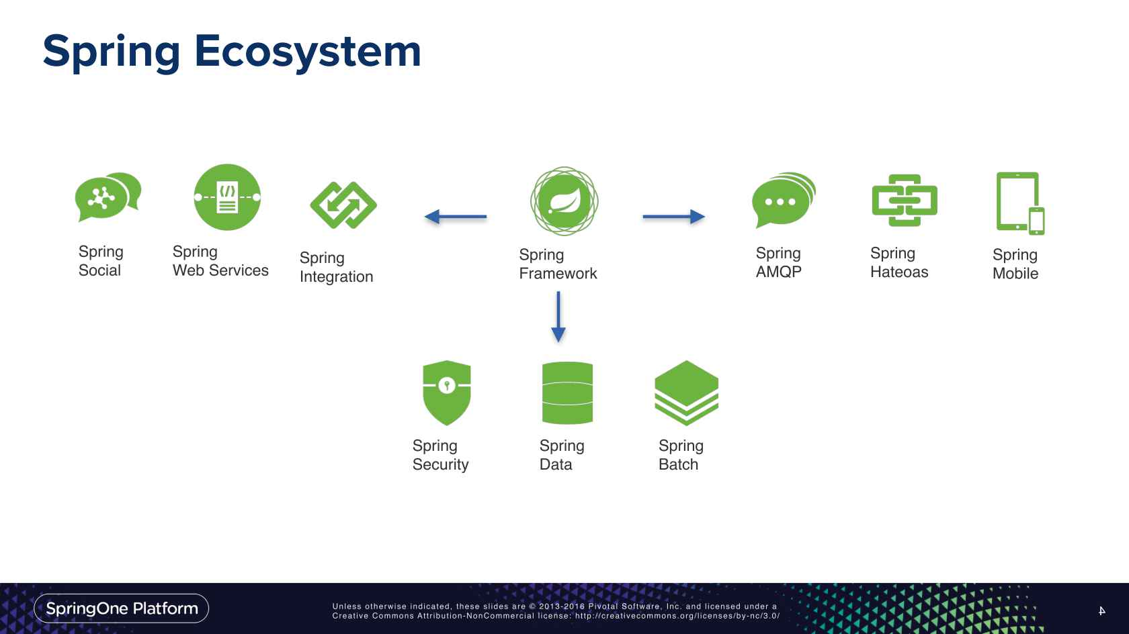

Slide 4
Spring Framework
Spring Boot
  Gerador de projetos Spring
  Lançado em 2014
  Possui servidor embarcado: TomCat
  Gerenciador de dependências: Maven ou Gradle.
Spring Data
  Acesso a banco de dados
Spring Security
  Para prover segurança
https://blog.algaworks.com/spring-mvc/

Slide 5
Spring Framework IDEs principais
Visual Studio Code + extensões
Eclipse: versão STS
Netbeans 14+
IntelliJ

Slide 6

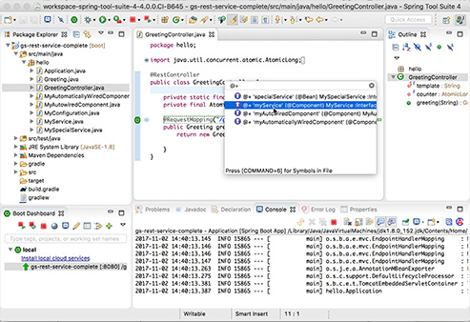

Mãos a Obra!!
Instale o Spring Tool Suite - STS
  Baixe a versão Spring Tools 4
  for Eclipse em https://spring.io/tools
  Execute o .jar
  Crie um atalho na área de trabalho
  para o arquivo SpringToolSuite4.exe,
  localizado na pasta:
  \sts-4.8.0.RELEASE\

Slide 7
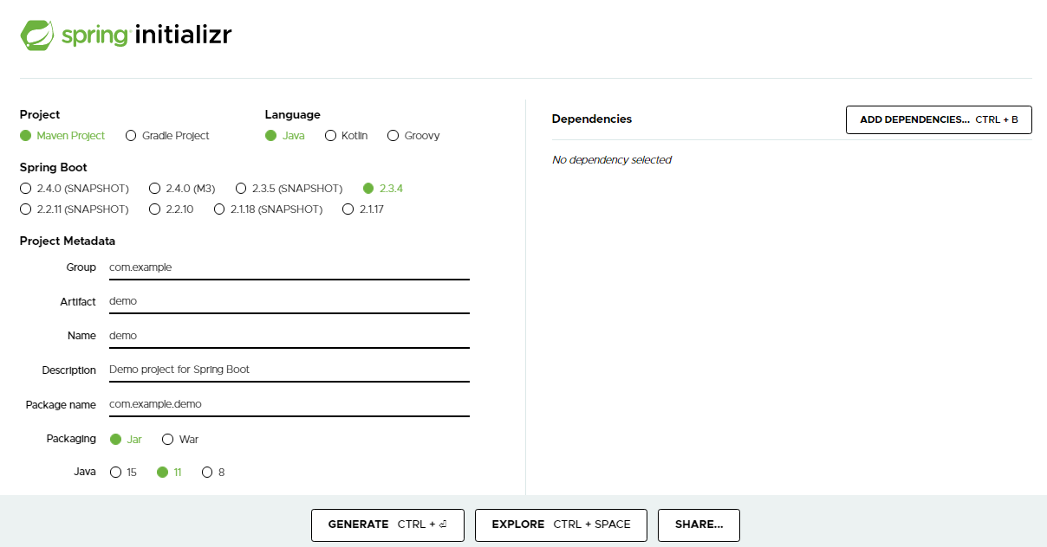
Mãos a Obra!!
Alternativamente você pode utilizar o Initialzr (https://start.spring.io/) para gerar um projeto e importar para sua IDE preferida

Slide 8

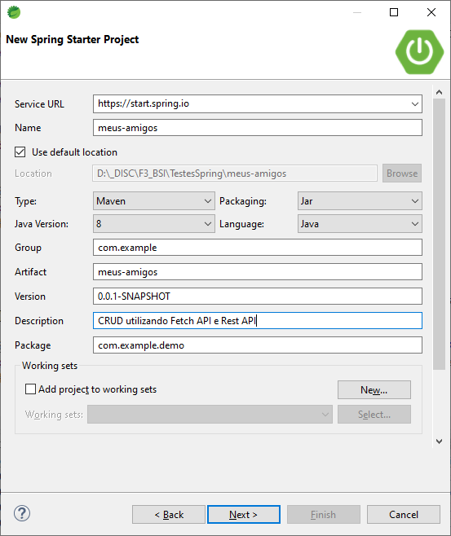
Mãos a Obra!! Utilizando o STS
Com o STS aberto, clique em
File -> New -> Spring Starter Project
Faça a configuração de acordo com a imagem
ao lado.
Clique em Next.
A palavra SNAPSHOT, no contexto de um projeto, significa que estamos em uma versão de desenvolvimento

Slide 9
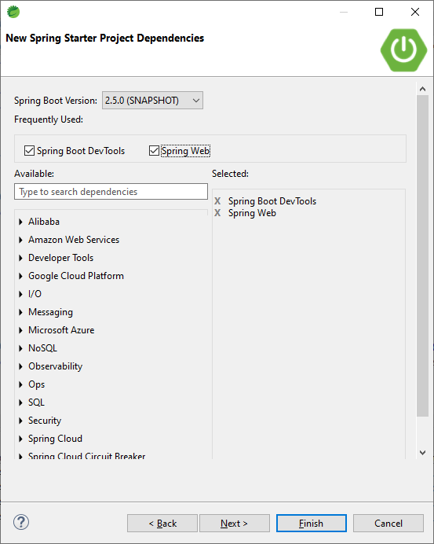
Mãos a Obra!! Utilizando o STS
Vamos agora selecionar os frameworks.
Precisamos dos frameworks:
  Spring Boot DevTools
  Spring Web
Clique em Next e Finish.

Slide 10

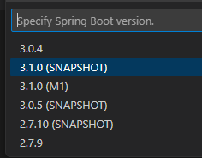
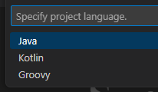


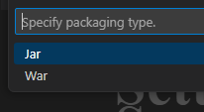

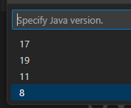
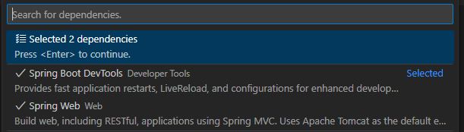
Mãos a Obra!! Utilizando o VSCODE
Com o VS aberto, digite CTRL+SHIP+P e escolha as seguinte opções:
Pressione ENTER e copie o projeto gerado para uma pasta conhecida. Descompacte e abra
O projeto no VSCode

Slide 11
Projeto criado! main???
package com.example.demo;
import org.springframework.boot.SpringApplication;
import org.springframework.boot.autoconfigure.SpringBootApplication;
@SpringBootApplication
public class MeusAmigosApplication
{
public static void main(String[] args)
{
SpringApplication.run(MeusAmigosApplication.class, args);
}
}
O Spring Boot sugere o uso de um container embarcado (por padrão o Tomcat) sendo assim para iniciar a aplicação, basta executarmos o método main, da classe EleicoesMunicipaisApplication.

Slide 12

@RestController

Slide 13
Criando um Controller Rest
Crie um package de nome controller
Crie um novo código Java dentro package controller, a classe ExemploServiceController com a anotação @RestController:
@RestController
public class ExemploServiceController {
}

Slide 14
Criando um Controller Rest
Crie agora o método saudações com a anotação @RequestMapping(value="/")
@RestController
public class ExemploServiceController {
@GetMapping(value="/")
public String saudacoes()
{
return "Bem-vindo ao Spring Rest";
}
}
Execute o projeto e através do navegador, acesse o endereço: localhost:8080

Slide 15
Criando um Controller Rest
Como boa prática podemos definir uma rota para o serviço com a anotação @RequestMapping
@RestController
@RequestMapping(value="/api")
public class ExemploServiceController {
@GetMapping(value="/")
public String saudacoes()
{
return "Bem-vindo ao Spring Rest";
}
}
Execute o projeto e através do navegador, acesse o endereço: localhost:8080/api/

Slide 16
Criando um Controller Rest
Podemos inserir várias rotas para um mesmo restcontroller, para isso devemos especificar rotas diferentes para cada um deles
@RestController
@RequestMapping(value="/api")
public class ExemploServiceController {
@GetMapping(value="/saudacao-padrao")
public String saudacao()
{
return "Bem-vindo ao Spring Rest";
}
@GetMapping(value="/saudacao-aleatoria")
public String saudacaoAleatoria()
{ String[] frases= {"Olá","Bem vindo","Fala Mano"};
return frases[(int)(Math.random()*frases.length)];
}
}
acesse com os endereço: localhost:8080/api/saudação-padrão
localhost:8080/api/saudação-aleatoria

Slide 17
Criando um Controller Rest
Por padrão, todas as rotas retornam JSON
@RestController
@RequestMapping(value="/api")
public class ExemploServiceController {
@RequestMapping(value="/saudacao-padrao")
public String saudacao()
{
return "Bem-vindo ao Spring Rest";
}
@RequestMapping(value="/saudacao-aleatoria")
public String saudacaoAleatoria()
{ String[] frases= {"Olá","Bem vindo","Fala Mano"};
return frases[(int)(Math.random()*frases.length)];
}
@GetMapping(value="/saudacoes")
public String[] saudacoes()
{ String[] frases= {"Olá","Bem vindo","Fala Mano"};
return frases;
}
["Olá","Bem vindo","Fala Mano"]

Slide 18
Criando um Controller Rest
Podemos também controlar o retorno, utilizando a classe ResponseEntity
@RestController
@GetMapping(value="/api")
public class ExemploServiceController {
@RequestMapping(value="/saudacao-padrao")
public String saudacao()
{
return "Bem-vindo ao Spring Rest";
}
@RequestMapping(value="/saudacao-aleatoria")
public String saudacaoAleatoria()
{ String[] frases= {"Olá","Bem vindo","Fala Mano"};
return frases[(int)(Math.random()*frases.length)];
}
@GetMapping(value="/saudacoes")
public ResponseEntity<Object> saudacoes()
{ String[] frases= {"Olá","Bem vindo","Fala Mano"};
return new ResponseEntity<>(frases,HttpStatus.OK);
}
Veja em https://www.baeldung.com/spring-response-entity
outras formas de sinalizar o status da resposta

Slide 19
Parâmetros
Query
Path

Slide 20
Query Parameters
A passagem de parâmetros por query pode ser definida pela anotação @RequestParam
Exemplo com 1 parâmetro
@GetMapping(value = "/saudacoes")
public ResponseEntity<Object> saudacao(@RequestParam(value = "id") int id) {
String[][] frases = { { "Olá", "Bem vindo", "Fala Mano" },
{ "Hi", "Hello", "Hiya! Alright?" },
{ "Salve", "Ciao", "Buon giorno" } };
if (id >= 0 && id < frases[0].length)
return ResponseEntity.ok(frases[0][id]);
else
return ResponseEntity.badRequest().body("id incorreto");
}
http://localhost:8080/saudacoes?id=1

Slide 21
Query Parameters
Exemplo com 2 parâmetros
@GetMapping(value = "/saudacoes")
public ResponseEntity<Object> saudacao(@RequestParam(value = "id") int id,
@RequestParam(value = "idioma") int idioma) {
String[][] frases = { { "Olá", "Bem vindo", "Fala Mano" },
{ "Hi", "Hello", "Hiya! Alright?" },
{ "Salve", "Ciao", "Buon giorno" } };
if (id >= 0 && id < frases[0].length && idioma >= 0 && idioma < frases.length)
return ResponseEntity.ok(frases[idioma][id]);
else
return ResponseEntity.badRequest().body("id incorreto");
}
http://localhost:8080/saudacoes?id=1&idioma=2

Slide 22
Query Parameters
Exemplo com parâmetro opcional
@GetMapping(value = "/saudacoes")
public ResponseEntity<Object> saudacao(@RequestParam(value = "id") int id,
@RequestParam(value = "idioma", defaultValue = "0") int idioma) {
String[][] frases = { { "Olá", "Bem vindo", "Fala Mano" },
{ "Hi", "Hello", "Hiya! Alright?" },
{ "Salve", "Ciao", "Buon giorno" } };
if (id >= 0 && id < frases[0].length && idioma >= 0 && idioma < frases.length)
return ResponseEntity.ok(frases[idioma][id]);
else
return ResponseEntity.badRequest().body("id incorreto");
}
http://localhost:8080/saudacoes?id=1&idioma=2
http://localhost:8080/saudacoes?id=1

Slide 23
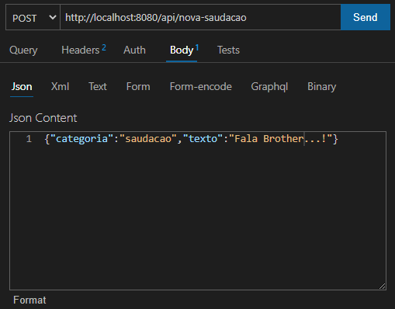
Criando um Controller Rest – recebendo objetos
Podemos enviar objetos no formato JSON aos serviços
@PostMapping("/nova-saudacao")
public ResponseEntity<Object> saudacao(@RequestBody Frase frase)
{ System.out.println(frase);
return new ResponseEntity<>(frase.getTexto()+"recebido",HttpStatus.OK);
}
Testando com a extensão Thunder Client
public class Frase {
private String categoria, texto;
// constructor, gets e sets
}

Slide 24
Criando um Controller Rest – recebendo objetos
Testando por fetch API
function gravar() {
const URL = "http://localhost:8080/apis/nova-saudacao";
var fdados = document.getElementById("fdados");
var jsontext = JSON.stringify(Object.fromEntries(
new FormData(fdados)));
fetch(URL, {
headers: {'Accept': 'application/json',
'Content-Type': 'application/json'},
method: 'POST',body: jsontext })
.then(response=> { return response.text();})
.then(json=> {alert(json);})
.catch(error=> {console.error(error);});
}
<body>
<form method="post" id="fdados">
<input type="text" name="categoria"
placeholder="Informe a Categoria">
<input type="text" name="texto"
placeholder="digite a frase">
</form>
<button onclick="gravar()">cadastrar</button>
</body>
Permitindo conexão no mesmo IP
@CrossOrigin
@RestController
@RequestMapping(value="/apis")
public class PessoasRestController {
...
@PostMapping("/nova-saudacao")
public ResponseEntity<Object> saudacao(@RequestBody Frase frase)
{ System.out.println(frase);
return new ResponseEntity<>(frase.getTexto()+"recebido",HttpStatus.OK);
}
}

Slide 25
PARÂMETROS POR PATH
Até agora vimos como receber os parâmetros utilizando o conceito de QUERY: (url?p1=valor&p2=valor.&..)
Uma outra alternativa é utilizar o conceito de caminho (PATH):
@GetMapping("/buscarporid/{id}")
public ResponseEntity <Object> Buscar(@PathVariable(value="id") int id)
{
...
}
A chamada fica:
localhost:8080/buscarporid/5

Slide 26
Path Parameters
@GetMapping("/saudacoes/{id}/{idioma}")
public ResponseEntity<Object> saudacao(@PathVariable(value = "id") int id,
@PathVariable(value = "idioma") int idioma) {
String[][] frases = { { "Olá", "Bem vindo", "Fala Mano" },
{ "Hi", "Hello", "Hiya! Alright?" },
{ "Salve", "Ciao", "Buon giorno" } };
if (id >= 0 && id < frases[0].length && idioma >= 0 && idioma < frases.length)
return ResponseEntity.ok(frases[idioma][id]);
else
return ResponseEntity.badRequest().body("id incorreto");
}
Para parâmetros opcionais acesse:
https://www.baeldung.com/spring-optional-path-variables
http://localhost:8080/saudações/1/2

Slide 27
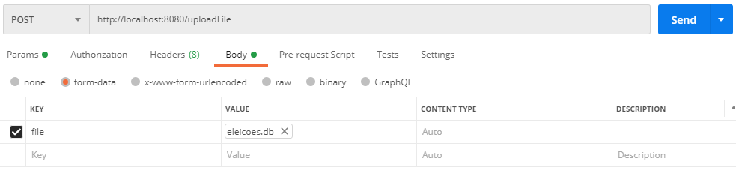

Upload de Arquivo
<dependency>
<groupId>org.springframework.boot</groupId>
<artifactId>spring-boot-starter-web</artifactId> <version>2.1.8.RELEASE</version></dependency>

Slide 28
Upload de Arquivo
Não esqueça
<form method="post" id="fdados" enctype="multipart/form-data">
<p>id<br><input type="text" name="id" id="id" value="0" readonly="readonly" size="80"/></p>
<p>nome<br><input type="text" name="nome" id="name" value="Silvio Carro" size="80"/></p>
<p>email<br><input type="text" name="email" id="email" value="silvio@unoeste.br" size="80"/></p>
<p>cargo<br><input type="text" name="cargo" id="cargo" value="professor" size="80"/></p>
<p>foto<br><input type="file" name="foto" id="foto"/></p>
</form>
<button onclick="gravarComFoto()">Gravar</button>
function gravarComFoto()
{
var fdados = document.getElementById("fdados");
fetch("uploadFileData", { method: 'POST',
body: new FormData(fdados)})
.then(function (response) {
return response.text(); })
.then(function (text) {
// result recebe a resposta do módulo dinâmico
}).catch(function (error) {
console.error(error);
});

Slide 29
Upload de Arquivo
@RequestMapping(value = "/uploadFile", method = RequestMethod.POST)
public String submit(@RequestParam("file") MultipartFile file) {
String mens="Upload com sucesso";
Path root = Paths.get(".");
try {
Files.copy(file.getInputStream(), root.resolve(file.getOriginalFilename()));
} catch (Exception e) {
mens="Erro ao armazenar o arquivo. " + e.getMessage();
}
return mens;
}
Podemos controlar o valor máximo para upload editando o arquivo src/main/resources/applications.properties
spring.servlet.multipart.max-file-size=4MB
spring.servlet.multipart.max-request-size=4MB

Slide 30
Upload de vários arquivos
@RequestMapping(value = "/uploadFiles", method = RequestMethod.POST)
public String submitfiles(@RequestParam("file") MultipartFile[] files) {
String mens="Upload com sucesso";
Path root = Paths.get(".");
try {
for (MultipartFile file : files)
Files.copy(file.getInputStream(), root.resolve(file.getOriginalFilename()));
} catch (Exception e) {
mens="Erro ao armazenar os arquivos. " + e.getMessage();
}
return mens;
}

Slide 31
Upload de arquivo e dados
@PostMapping(value = "/add-user")
public ResponseEntity<Object> addUsuario(@RequestParam("foto") MultipartFile file,
@RequestParam("nome") String nome) {
final String UPLOAD_FOLDER = "src/main/resources/static/uploads/";
try {
//cria uma pasta na área estática para acomodar os arquivos recebidos, caso não exista
File uploadFolder = new File(UPLOAD_FOLDER);
if (!uploadFolder.exists()) uploadFolder.mkdir();
file.transferTo(new File(uploadFolder.getAbsolutePath() + "\\"+file.getOriginalFilename()));
} catch (Exception e) {
return ResponseEntity.badRequest().body("Erro ao armazenar o arquivo. " + e.getMessage());
}
return ResponseEntity.ok("arquivo recebido com sucesso");
}
function enviarDados(){
const fuser = document.getElementById("userform");
fetch("http://localhost:8080/apis/add-user",
{ method: 'POST', body: new FormData(fuser)})
.then(response=>response.text())
.then(result=>console.log(result))
.catch(error=> console.error(error))
}
<form id="userform" method= "POST" enctype="multipart/form-data">
<input name="nome" type="text" />
<input id="foto" name="foto" type="file" />
</form>
<button onclick="enviarDados()">Enviar</button>
Acesse os arquivos por:
http://localhost:8080/uploads/imagem.jpg

Slide 32

Swagger
Documentando a API

Slide 33
Passo 1: inserir a dependência do OpenAI no pom.xml
<dependency>
<groupId>org.springdoc</groupId>
<artifactId>springdoc-openapi-starter-webmvc-ui</artifactId>
<version>2.8.5</version>
</dependency>
Passo 2: Testar em http://localhost:8080/swagger-ui/index.html
Passo 3: Para acessar o documento json com as especificações das apis:
http://localhost:8080/v3/api-docs

Slide 34
Passo 4: Para mudar a rota de acesso ao documento json adicione em application.properties:
springdoc.api-docs.path=/api-docs
E acesse o json em:
http://localhost:8080/api-docs
Passo 5: Podemos ainda configurar uma rota específica para acessar a documentação. Adicione em application.properties:
springdoc.swagger-ui.path=/api-doc.html
E acesse a documentação em: json fica em:
http://localhost:8080/api-doc.html
Maiis informações:
https://www.baeldung.com/spring-rest-openapi-documentation

Slide 35

JWT

Slide 36
JWT em APIs Restful
https://www.treinaweb.com.br/blog/implementando-autenticacao-baseada-em-jwt-em-uma-api-restful-jax-rs
https://www.devmedia.com.br/web-services-restful-como-adicionar-seguranca-com-jwt/38990
Formas tradicionais de autenticação, baseadas em telas de login e sessão, não devem ser aplicadas em serviços Rest, pois essas aplicações não devem manter o estado da aplicação (stateless).
Dessa forma as APIs RESTful procuram implementar autenticações baseadas em dados que acompanham as solicitações do usuário, por exemplo:
  HTTP Basic Authentication: usuário e senha codificado em base64 é enviado no header Authorization da solicitação;
  Token Based Authentication: enviado no header Authorization da solicitação um token assinado.
O padrão aberto JSON Web Token (JWT) é um modelo Token Based Authentication , baseado em JSON que permite fornecer várias informações sobre o usuário de forma compacta e auto-contida.

Slide 37
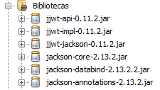
Pacote JWT
<dependency>
<groupId>io.jsonwebtoken</groupId>
<artifactId>jjwt-api</artifactId>
<version>0.11.1</version>
</dependency>
<dependency>
<groupId>io.jsonwebtoken</groupId>
<artifactId>jjwt-impl</artifactId>
<version>0.11.1</version>
<scope>runtime</scope>
</dependency>
<dependency>
<groupId>io.jsonwebtoken</groupId>
<artifactId>jjwt-jackson</artifactId>
<version>0.11.1</version>
<scope>runtime</scope>
</dependency>
Download dos .JAR com todas as dependências
https://jarcasting.in/artifacts/io.jsonwebtoken/jjwt-api/0.11.2/

Slide 38
Criando um token
Crie um serviço (pode ser um servlet ou um spring rest, por exemplo na rota /login?usuario=user&senha=senha) para o acesso inicial ao sistema.
No serviço faça a geração do token e devolva pela requisição
assinatura do token, em uma aplicação real, esta chave precisa ser bem protegida e deve ter pelo menos 36 caracteres.
private final SecretKey CHAVE = Keys.hmacShaKeyFor(
"MINHASENHASECRETA_MINHASENHASECRETA"
.getBytes(StandardCharsets.UTF_8));
...
String jwtToken = Jwts.builder()
.setSubject("usuario")
.setIssuer("localhost:8080")
.setIssuedAt(new Date())
.setExpiration(Date.from(LocalDateTime.now().plusMinutes(15L)
.atZone(ZoneId.systemDefault()).toInstant()))
.signWith(CHAVE)
.compact();
Subject: o login do usuário
Issuer: quem está gerando o token
IssuedAt: data que o token foi gerado
Expiration: tempo de vida do token
sign: como o token será assinado

Slide 39
Criando um token
Podemos colocar informações adicionais com o claim
private final SecretKey CHAVE = Keys.hmacShaKeyFor(
"MINHASENHASECRETA_MINHASENHASECRETA"
.getBytes(StandardCharsets.UTF_8));
...
String jwtToken = Jwts.builder()
.setSubject("usuario")
.setIssuer("localhost:8080")
.claim("nivel", "Adm")
.claim("max_acesso", "5")
.setIssuedAt(new Date())
.setExpiration(Date.from(LocalDateTime.now().plusMinutes(15L)
.atZone(ZoneId.systemDefault()).toInstant()))
.signWith(CHAVE)
.compact();

Slide 40
Validando o token
private final SecretKey CHAVE = Keys.hmacShaKeyFor(
"MINHASENHASECRETA_MINHASENHASECRETA"
.getBytes(StandardCharsets.UTF_8));
...
try {
Jwts.parserBuilder()
.setSigningKey(CHAVE)
.build()
.parseClaimsJws(token).getSignature();
} catch (Exception e) {
System.out.println(e);
}

Slide 41
Recuperando os “claims”
Claims claims=null;
try {
claims = Jwts.parserBuilder()
.setSigningKey(CHAVE)
.build()
.parseClaimsJws(token)
.getBody();
} catch (Exception e) {
System.out.println("Erro ao recuperar as informações (claims)");
}
System.out.println(claim.get("nivel"));
System.out.println(claim.getIssuer());

Slide 42
Classe JWTTokenProvider
public class JWTTokenProvider {
private static final SecretKey CHAVE = Keys.hmacShaKeyFor(
"MINHACHAVESECRETA_MINHACHAVESECRETA"
.getBytes(StandardCharsets.UTF_8));
static public String getToken(String usuario)
{
...
}
static public boolean verifyToken(String token)
{
...
}
public Claims getAllClaimsFromToken(String token)
{
...
}
}
String token=JWTTokenProvider.getToken();
System.out.println(token);
if(JWTTokenProvider.verifyToken(token))
System.out.println("Token validado");
Claims claim = JWTTokenProvider.
getAllClaimsFromToken(token);
System.out.println(claim.get("nivel"));
System.out.println(claim.getIssuer());

Slide 43
Pedindo o token (fetch API)
function logar() {
const URL_TO_FETCH = '/security/autenticar';
const data = new URLSearchParams();
for (const pair of new FormData(document.getElementById('fdados'))) {
data.append(pair[0], pair[1]);
}
fetch(URL_TO_FETCH, {method: 'post', body: data })
.then(response=>{ if(response.ok) return response.text();
else throw Error("erro") })
.then(texto => localStorage.setItem("token", texto))
.catch(err => alert(err.message))
}

Slide 44
Recebendo o pedido (Rest)
@RestController
@RequestMapping("/security")
public class SecurityController {
@PostMapping("/autenticar")
public ResponseEntity <Object> autenticar(String login, String senha)
{
String token="";
if (login.equals("meu@email") && senha.equals("123"))
{
token = JWTTokenProvider.getToken(login, "ADM");
return new ResponseEntity<>(token,HttpStatus.OK);
}
else
return new ResponseEntity<>("ACESSO NAO PERMITIDO",HttpStatus.NOT_ACCEPTABLE);
}
}

Slide 45
Enviando o token no header (fetch API)
function acesso_com_token()
{
const URL_TO_FETCH = '/apis/testar-acesso';
fetch(URL_TO_FETCH, {method: 'POST',
headers:{'Authorization':`${localStorage.getItem("token")}`,}})
.then(response=> return response.text())
.then(result=>{ alert(result); })
.catch(err=> console.error(err));
}

Slide 46
Recebendo a requisição com token (Rest)
...
@Autowired
HttpServletRequest request;
...
@PostMapping("/testar-acesso")
public ResponseEntity <Object> testarAcesso()
{
String token=request.getHeader("Authorization");
if (JWTTokenProvider.verifyToken(token))
return new ResponseEntity<>("Requisição atendida",HttpStatus.OK);
else
return new ResponseEntity<>("Problemas com o token",
HttpStatus.NON_AUTHORITATIVE_INFORMATION);
}

Slide 47
Filter
https://www.baeldung.com/spring-boot-add-filter

Slide 48
Criando um Filter
public class AccessFilter implements Filter {
@Override
public void doFilter(ServletRequest request, ServletResponse response, FilterChain chain)
throws IOException, ServletException {
HttpServletRequest req = (HttpServletRequest) request;
String token = req.getHeader("Authorization");
if(token!=null && JWTTokenProvider.verifyToken(token))
chain.doFilter(request, response);
else{
((HttpServletResponse)response).setStatus(500);
response.getOutputStream().write("Não autorizado ".getBytes());
}
}
}
Autentica o token recebido e caso válido prossegue com o acesso
@Configuration
public class FilterConfiguration {
@Bean
public FilterRegistrationBean<AccessFilter> registrationBean(){
// registrando o filtro
FilterRegistrationBean<AccessFilter> register = new FilterRegistrationBean<>();
register.setFilter(new AccessFilter());
// definindo as URLs para aplicar o filtro
register.addUrlPatterns("/apis/*");
return register;
}
}
Aplica o filtro somente nas rotas endereçadas a partir de “apis”

Slide 49
Repassando atributos pelo request
public class AccessFilter implements Filter {
@Override
public void doFilter(ServletRequest request, ServletResponse response, FilterChain chain)
throws IOException, ServletException {
HttpServletRequest req = (HttpServletRequest) request;
String token = req.getHeader("Authorization");
if(token!=null && JWTTokenProvider.verifyToken(token))
{
Claims claims = JWTTokenProvider.getAllClaimsFromToken(token);
int nivel = (Integer)claims.get("nivel");
request.setAttribute("nivel", nivel);
chain.doFilter(request, response);
}
else
((HttpServletResponse)response).setStatus(500);
response.getOutputStream().write("Não autorizado ".getBytes());
}
}
@Autowired
HttpServletRequest request;
@PostMapping("aleatoria") // somente para usuários de nivel 3
public ResponseEntity<Object> getMensagemAleatoria()
{ int nivel = (Integer) request.getAttribute("nivel");
}

Slide 50
Filtrando rotas por nível de acesso
Identifique todos os endpoints com acesso restrito
@RestController
@RequestMapping("apis/usuarios")
public class UsuarioRestController {
@GetMapping (“/adm/get-all")
public ResponseEntity<Object> getUsuarios(){ }
@GetMapping("/get-by-id/{id}")
public ResponseEntity<Object> getUsuario(@PathVariable(value = "id") Long id){}
Somente adm pode acessar

Slide 51
Filtrando rotas por nível de acesso
Crie as exceções e/ou bloqueios
public class AccessFilter implements Filter {
@Override
public void doFilter(ServletRequest request, ServletResponse response, FilterChain chain) throws IOException, ServletException{
HttpServletRequest req = (HttpServletRequest) request;
String token = req.getHeader("Authorization");
if(token!=null && JWTTokenProvider.verifyToken(token)) {
if(verificaNivel(token, request))
chain.doFilter(request, response);
}
else {
((HttpServletResponse) response).setStatus(500);
response.getOutputStream().write("Não autorizado ".getBytes());
}
}
private boolean verificaNivel(String token, ServletRequest request) {
boolean isAuthorized = true;
String nivel=JWTTokenProvider.getAllClaimsFromToken(token).get("nivel").toString();
String rotaDestino=(((HttpServletRequest) request).getRequestURI());
//coloque aqui as excessões para um determinado usuário
if(nivel.equals("2") && rotaDestino.contains("adm")) //use match para análises mais detalhadas
isAuthorized = false; //usuário do nível 2 não pode acessar rotas que possuem "adm"
return isAuthorized;
}
}

Slide 52
Dicas
E
Utilidades

Slide 53
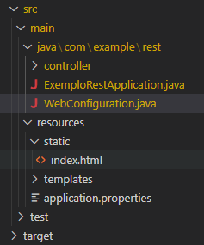
Redirecionando a rota raiz para um html
@Configuration
public class WebConfiguration implements WebMvcConfigurer {
@Override
public void addViewControllers(ViewControllerRegistry registry) {
registry.addRedirectViewController("/", "/index.html");
}
}
urlPath
redirectUrl

Slide 54
Exemplo Amigos
Com injeção de dependência

Slide 55
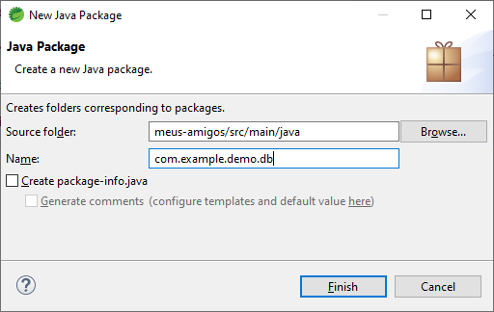
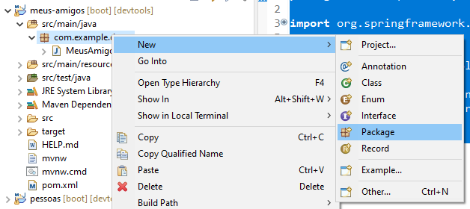
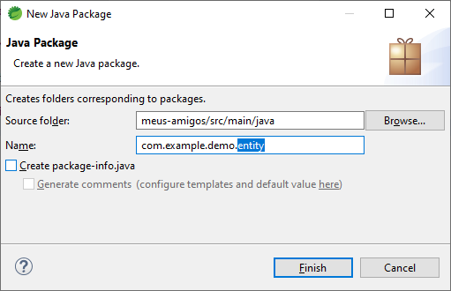
A Persistência
Utilizaremos uma persistência simulada e simples. Com um Singleton vamos disponibilizar uma lista de Pessoas. Crie os pacotes db e entity no projeto:

Slide 56
A Persistência
No pacote entity crie a classe de entidade Pessoa
public class Pessoa {
private int id;
private String nome,email,cargo;
public Pessoa(int id, String nome, String email, String cargo) {
this.id = id; this.nome = nome; this.email = email; this.cargo = cargo;
}
public int getId() { return id;}
public void setId(int id) { this.id = id;}
public String getNome() { return nome;}
public void setNome(String nome) {this.nome = nome;}
public String getEmail() {return email;}
public void setEmail(String email) {this.email = email;}
public String getCargo() { return cargo; }
public void setCargo(String cargo) { this.cargo = cargo;}
}

Slide 57
A Persistência
No pacote db cria a classe Singleton
public class Singleton
{ public static int nextID=1;
public static List <Pessoa> equipe=new ArrayList(Arrays.asList(
new Pessoa(nextID++,"Bart Simpsons","bart@springfield.com","estudante"),
new Pessoa(nextID++,"Freddy Krueger","fred@elmstreet.com","assassino"),
new Pessoa(nextID++,"Rick Grimes","rick@atlanta.com","policial"),
new Pessoa(nextID++,"Peter Park","peter@spiderman.com","reporter")));
}

Slide 58
A Persistência (alternativa)
Uma alternativa ao Singleton é criar uma classe de repositório, anotar como o estereótipo @Repository e instancia-la automaticamente via @Autowired no controller
@Repository
public class Repositorio {
private List<Pessoa> equipe;
private int nextID;
public Repositorio() {
nextID=0;
carregar();
}
public void carregar()
{ equipe=new ArrayList<Pessoa>(Arrays.asList(
new Pessoa(nextID++,"Bart Simpsons","bart@springfield.com","estudante"),
new Pessoa(nextID++,"Freddy Krueger","fred@elmstreet.com","assassino"),
new Pessoa(nextID++,"Rick Grimes","rick@atlanta.com","policial"),
new Pessoa(nextID++,"Peter Park","peter@spiderman.com","reporter")));
}
public List<Pessoa> getEquipe() {
return equipe;
}
}
@RestController
public class MeusAmigosServiceController {
@Autowired
private Repositorio repositorio;
...
}

Slide 59
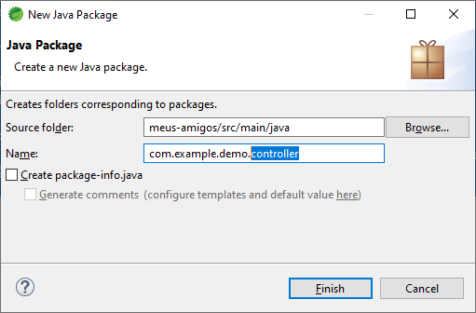
Criando o Controller
Os serviços serão criados dentro do package controller: com.example.eleicoes.controller.

Slide 60
Criando um Controller Rest
Vamos criar um novo código Java no package controller, a classe MeusAmigosServiceController com a anotação @RestController:
@RestController
public class MeusAmigosServiceController {
}

Slide 61
Criando um serviço sem parâmetros
Nosso primeiro método da classe MeusAmigosServiceController irá devolver uma lista no formato JSON com todos as pessoas armazenadas na lista:
@RequestMapping(value="/listar")
public ResponseEntity <Object> listarTodos()
{
List<Pessoa> todos = Singleton.equipe;
return new ResponseEntity<>(todos,HttpStatus.OK);
}
O objeto ResponseEntity converte uma HashMap para o formato JSON, basta inserir os objetos em sua estrutura
http://localhost:8080/listar

Slide 62
Criando um serviço sem parâmetros
Retorna uma lista JSON
[{"id":1,"nome":"BartSimpsons","email":"bart@springfield.com","cargo":"estudante"},
{"id":2,"nome":"Freddy Krueger","email":"fred@elmstreet.com","cargo":"assassino"},
{"id":3,"nome":"Rick Grimes","email":"rick@atlanta.com","cargo":"policial"},
{"id":4,"nome":"Peter Park","email":"peter@spiderman.com","cargo":"reporter"}
]

Slide 63
Criando um serviço com parâmetro
O serviço abaixo recebe o id de uma pessoa e retorna um JSON com os dados do candidato encontrado: URL: http://localhost:8080/buscarcandidato?id=5
@RequestMapping(value="/buscar")
public ResponseEntity <Object> buscar(@RequestParam(value="id") int id)
{ Pessoa p=null;
for (Pessoa pe : Singleton.equipe)
if (pe.getId()==id) p=pe;
return new ResponseEntity<>(p,HttpStatus.OK);
}
http://localhost:8080/buscar?id=3
{"id":3,"nome":"Rick Grimes","email":"rick@atlanta.com","cargo":"policial"}

Slide 64
Criando um serviço com parâmetro
@RequestMapping(value="/apagar")
public ResponseEntity <Object> apagar(@RequestParam(value="id") int id)
{
String retorno="problemas ao apagar";
for (Pessoa pe : Singleton.equipe)
if (pe.getId()==id){
Singleton.equipe.remove(pe);
retorno="Excluído com sucesso";
break;}
return new ResponseEntity<>(retorno,HttpStatus.OK);
}
http://localhost:8080/apagar?id=3

Slide 65
Criando um serviço com dois parâmetros, sendo um opcional
O exemplo recebe dois parâmetros, sendo o segundo opcional, caso não seja enviado o valor será null
@RequestMapping(value="/listarFiltro")
public ResponseEntity <Object> listarFiltro(@RequestParam(value="chave") String
chave, @RequestParam(required=false) String filtro)
{
List<Pessoa>filtrados=new ArrayList();
if(chave.equals("MINHACHAVEVALIDA"))
{
List<Pessoa> todos = Singleton.equipe;
for(Pessoa p : todos)
if(filtro==null || p.getNome().toUpperCase().contains(filtro.toUpperCase()))
filtrados.add(p);
}
return new ResponseEntity<>(filtrados,HttpStatus.OK);
}

Slide 66
Criando um serviço sem parâmetros
http://localhost:8080/listarFiltro?chave=MINHACHAVEVALIDA
[{"id":1,"nome":"BartSimpsons","email":"bart@springfield.com","cargo":"estudante"},
{"id":2,"nome":"Freddy Krueger","email":"fred@elmstreet.com","cargo":"assassino"},
{"id":3,"nome":"Rick Grimes","email":"rick@atlanta.com","cargo":"policial"},
{"id":4,"nome":"Peter Park","email":"peter@spiderman.com","cargo":"reporter"}
]
http://localhost:8080/listarFiltro?chave=MINHACHAVEVALIDA&filtro=Rick
[{"id":3,"nome":"Rick Grimes","email":"rick@atlanta.com","cargo":"policial"},]

Slide 67
Mais sobre parâmetros:
Spring @RequestParam Annotation
https://www.baeldung.com/spring-request-param

Slide 68
Recebendo dados de um form (POST)
O serviço abaixo recebe os dados de uma pessoa em formato Json e o materializa na forma de objetos. Na sequência decide se cadastra um novo ou altera um existente.
@PostMapping(value = "/cadastrar")
public ResponseEntity<Object> cadPessoa(@RequestBody Pessoa pessoa)
{ String retorno="Gravado com sucesso";
if (pessoa.getId()==0)
{ pessoa.setId(Singleton.nextID++);
Singleton.equipe.add(pessoa);
}
else //alteração
{ int i=0;
retorno="Alterado com sucesso";
while(Singleton.equipe.get(i).getId()!=pessoa.getId()) i++;
if(i<Singleton.equipe.size()) Singleton.equipe.set(i, pessoa);
else retorno="Erro ao alterar";
}
return new ResponseEntity<>(retorno,HttpStatus.CREATED);
}

Slide 69
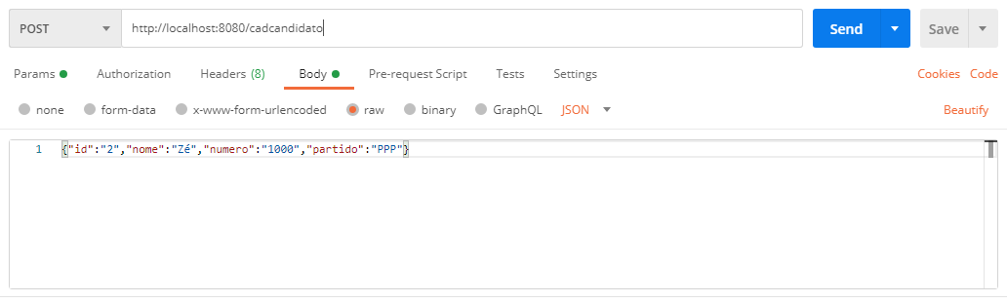
Recebendo dados de um form (POST)
Teste com o postman

Slide 70
Upload de Arquivo
@RequestMapping(value = "/uploadFile", method = RequestMethod.POST)
public String submit(@RequestParam("file") MultipartFile file) {
String mens="Upload com sucesso";
Path root = Paths.get(".");
try {
Files.copy(file.getInputStream(), root.resolve(file.getOriginalFilename()));
} catch (Exception e) {
mens="Erro ao armazenar o arquivo. " + e.getMessage();
}
return mens;
}
Podemos controlar o valor máximo para upload editando o arquivo src/main/resources/applications.properties
spring.servlet.multipart.max-file-size=4MB
spring.servlet.multipart.max-request-size=4MB

Slide 71
Upload de Arquivo
<dependency>
<groupId>org.springframework.boot</groupId>
<artifactId>spring-boot-starter-web</artifactId> <version>2.1.8.RELEASE</version></dependency>

Slide 72
Upload de vários arquivos
@RequestMapping(value = "/uploadFiles", method = RequestMethod.POST)
public String submitfiles(@RequestParam("file") MultipartFile[] files) {
String mens="Upload com sucesso";
Path root = Paths.get(".");
try {
for (MultipartFile file : files)
Files.copy(file.getInputStream(), root.resolve(file.getOriginalFilename()));
} catch (Exception e) {
mens="Erro ao armazenar os arquivos. " + e.getMessage();
}
return mens;
}

Slide 73
Upload de arquivo e dados
@RequestMapping(value = "/cadfoto", method = RequestMethod.POST)
public ResponseEntity<Object> cadCandidatoFoto(@RequestParam("foto") MultipartFile file, @RequestParam("numero") String numero) {
Path root = Paths.get(".");
try {
Files.copy(file.getInputStream(), root.resolve(file.getOriginalFilename()));
} catch (Exception e) { System.out.println("Erro ao armazenar o arquivo. " + e.getMessage()); }
return new ResponseEntity<>(“Imagem do Candidato”+numero+” recebido com sucesso",HttpStatus.CREATED);
}
<form id="form" method="GET" enctype="multipart/form-data">
<input name="numero" type="text"/>
<input name="nome" type="text" />
<input name="partido" type="text“ />
<input id="foto" name="foto" type="file" />
</form>

Slide 74

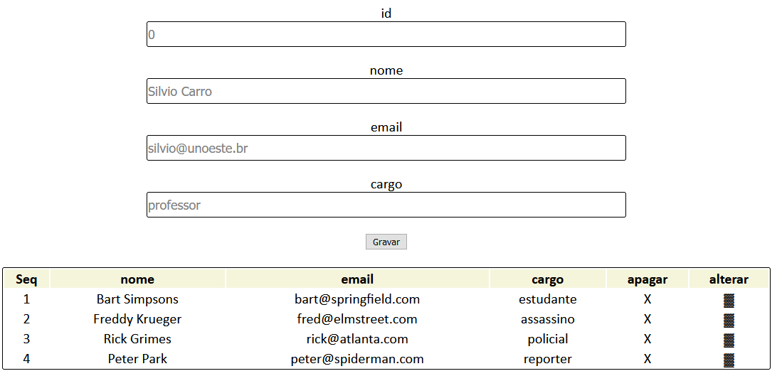
Criando uma interface HTML com Fetch API
Crie os seguintes arquivos:

Slide 75
Exemplo
Front End:
HTML, CSS, JS e Fetch API
Back End:
Spring Rest

Slide 76
Criando uma interface HTML com Fetch API
<html>
<head>
<title>Spring Rest + Fetch API</title>
<meta charset="UTF-8">
<link href="estilos.css" rel="stylesheet" type="text/css"/>
<meta name="viewport" content="width=device-width, initial-scale=1.0">
<script src="PresenterIndex.js" type="text/javascript"></script>
</head>
<body style="font-family: Calibri; font-size: 20px">
<div id="mensagem"></div>
<div style="width:80%; margin: 0 auto; text-align: center">
<form method="post" id="fdados">
<p>id<br><input type="text" name="id" id="id" value="0" readonly="readonly" size="80"/></p>
<p>nome<br><input type="text" name="nome" id="name" value="Silvio Carro" size="80"/></p>
<p>email<br><input type="text" name="email" id="email" value="silvio@unoeste.br" size="80"/></p>
<p>cargo<br><input type="text" name="cargo" id="professor" value="professor" size="80"/></p>
</form>
<button onclick="gravar()">Gravar</button>
<br>
<br>
<div style=" overflow: auto; max-height: 400px; align-content: center; ">
<table>
<thead style="background: beige;">
<tr><th>Seq</th><th>nome</th><th>email</th><th>cargo</th><th>apagar</th><th>alterar</th></tr>
</thead>
<tbody id ="respesq">
<script>pesquisar();</script>
</tbody>
</table>
</div>
</div>
</body>
</html>
HTML

Slide 77
Criando uma interface HTML com Fetch API
input {height:32px; font-size: 18px;
border-radius: 3px;
border: 1px solid black;
color: gray;}
#mensagem {
position:fixed;
width:400px;
height:32px;
top:50%;
left:50%;
transform: translate(-50%, -50%);
background-color:sandybrown;
font-size: 24px;
display: none;
padding: 20px;
text-align: center;
border-radius: 32px;
}
table { width: 100%;
border: 1px solid black;
border-radius: 3px
}
CSS

Slide 78
Criando uma interface HTML com Fetch API
function pesquisar()
{
const data = new URLSearchParams();
data.append("fitro","");
fetch("listar", {method: 'POST', body: data})
.then(function (response) {
return response.text();})
.then(function (text) {
var json=JSON.parse(text);
var table="";
for (let i=0;i<json.length;i++)
table+=`<tr><td>${json[i].id}</td><td>${json[i].nome}</td><td>${json[i].email}</td><td>${json[i].cargo}</td>
<td onclick='apagar(${json[i].id})'>X</td>
<td onclick='alterar(${json[i].id})'>▓</td>
</tr>`;
document.getElementById("respesq").innerHTML=table;
}).catch(function (error) {
console.error(error);
});
}
JS

Slide 79
Criando uma interface HTML com Fetch API
function gravar()
{
//event.preventDefault();
var fdados = document.getElementById("fdados");
var jsontext = JSON.stringify(Object.fromEntries(new FormData(fdados)));
fetch("cadastrar", {headers: {'Accept': 'application/json','Content-Type': 'application/json'},
method: 'POST',
body: jsontext})
.then(function (response) {
return response.text(); })
.then(function (text) {
// result recebe a resposta do módulo dinâmico
limparForm();
pesquisar();
}).catch(function (error) {
console.error(error);
});
}
JS

Slide 80
Criando uma interface HTML com Fetch API
function apagar(id)
{
fetch("apagar?id="+id, {method: 'GET'})
.then(function (response) {
return response.text();})
.then(function (text) {
limparForm();
pesquisar();
var divm=document.getElementById("mensagem");
divm.innerHTML=text;
divm.style.display="block";
setTimeout(apagarMensagem, 2000);
}).catch(function (error) {
console.error(error);
});
}
JS

Slide 81
Criando uma interface HTML com Fetch API
function alterar(id)
{ var fdados = document.getElementById("fdados");
fetch("buscar?id="+id, {method: 'GET'})
.then(function (response) {
return response.text();})
.then(function (text) {
var json=JSON.parse(text);
fdados.id.value=json.id;
fdados.nome.value=json.nome;
fdados.email.value=json.email;
fdados.cargo.value=json.cargo;
pesquisar();
}).catch(function (error) {
console.error(error);
});
}
JS

Slide 82
Criando uma interface HTML com Fetch API
/*funcoes adicionais*/
function apagarMensagem()
{
document.getElementById("mensagem").style.display="none";
}
function limparForm()
{
var fdados = document.getElementById("fdados");
//fdados.reset();
fdados.id.value=0;
fdados.nome.value="";
fdados.email.value="";
fdados.cargo.value="";
//document.getElementById("mensagem").innerHTML="";
}
JS

Slide 83
Upload de Arquivo
Não esqueça
<form method="post" id="fdados" enctype="multipart/form-data">
<p>id<br><input type="text" name="id" id="id" value="0" readonly="readonly" size="80"/></p>
<p>nome<br><input type="text" name="nome" id="name" value="Silvio Carro" size="80"/></p>
<p>email<br><input type="text" name="email" id="email" value="silvio@unoeste.br" size="80"/></p>
<p>cargo<br><input type="text" name="cargo" id="cargo" value="professor" size="80"/></p>
<p>foto<br><input type="file" name="foto" id="foto"/></p>
</form>
<button onclick="gravarComFoto()">Gravar</button>
function gravarComFoto()
{
var fdados = document.getElementById("fdados");
fetch("uploadFileData", { method: 'POST',
body: new FormData(fdados)})
.then(function (response) {
return response.text(); })
.then(function (text) {
// result recebe a resposta do módulo dinâmico
limparForm();
pesquisar();
}).catch(function (error) {
console.error(error);
});

Slide 84
Upload de Arquivo
@RequestMapping(value = "/uploadFile", method = RequestMethod.POST)
public String submit(@RequestParam("file") MultipartFile file) {
String mens="Upload com sucesso";
Path root = Paths.get(".");
try {
Files.copy(file.getInputStream(), root.resolve(file.getOriginalFilename()));
} catch (Exception e) {
mens="Erro ao armazenar o arquivo. " + e.getMessage();
}
return mens;
}
Podemos controlar o valor máximo para upload editando o arquivo src/main/resources/applications.properties
spring.servlet.multipart.max-file-size=4MB
spring.servlet.multipart.max-request-size=4MB

Slide 85
Upload de Arquivo
<dependency>
<groupId>org.springframework.boot</groupId>
<artifactId>spring-boot-starter-web</artifactId> <version>2.1.8.RELEASE</version></dependency>

Slide 86
Upload de vários arquivos
@RequestMapping(value = "/uploadFiles", method = RequestMethod.POST)
public String submitfiles(@RequestParam("file") MultipartFile[] files) {
String mens="Upload com sucesso";
Path root = Paths.get(".");
try {
for (MultipartFile file : files)
Files.copy(file.getInputStream(), root.resolve(file.getOriginalFilename()));
} catch (Exception e) {
mens="Erro ao armazenar os arquivos. " + e.getMessage();
}
return mens;
}

Slide 87
Upload de arquivo e dados
@RequestMapping(value = "/uploadFileData", method = RequestMethod.POST)
public String submitFileData(@RequestParam("file") MultipartFile file,
@RequestParam String nome, @RequestParam String email) {
System.out.println(nome);
String mens="Upload com sucesso";
Path root = Paths.get(".");
try {
Files.copy(file.getInputStream(), root.resolve(file.getOriginalFilename()));
} catch (Exception e) {
mens="Erro ao armazenar o arquivo. " + e.getMessage();
}
return mens;
}

Slide 88
Habilitando Cross Origin Requests (CORS) para um RESTful Web Service

Slide 89
Na restController adicione a anotação @CrossOrigin
@CrossOrigin
@RestController
@RequestMapping(value="/api")
public class PessoasRestController
{
...
}

Slide 90
Silvio A. Carro
Unoeste/FIPP
2025
Notes:
‹#›
1
Antes de começar:
Os alunos que participam deste curso devem saber como iniciar os fluxos de trabalho Aprovação e Coletar Comentários e compreender como eles funcionam. Como alternativa, podem assistir às apresentações de treinamento do Microsoft Office Online "Fluxos de trabalho I: informações básicas que você deve saber” e "Fluxos de trabalho II: coletar comentários para um arquivo".
[Observações para o instrutor:
Para obter ajuda detalhada com a personalização deste modelo, consulte o último slide. Além disso, procure textos adicionais da lição no painel de anotações de alguns slides.
Animações em Adobe Flash: este modelo contém animações em Flash, que serão executadas no PowerPoint 2000 e em versões posteriores. No entanto, se quiser salvar esse modelo no PowerPoint 2007, salve-o no formato de arquivo anterior do PowerPoint: Apresentação do PowerPoint 97-2003 (*.ppt) ou Modelo do PowerPoint 97-2003 (*.PT) (você verá os tipos de arquivos na caixa de diálogo Salvar como, ao lado de Salvar como tipo).
Aviso: se você salvá-lo em um formato de arquivo do PowerPoint 2007, como Apresentação do PowerPoint (*.pptx) ou Modelo do PowerPoint (*.potx), as animações não serão preservadas no arquivo salvo.
Além disso: como esta apresentação contém animações em Flash, salvar o modelo pode fazer com seja exibida uma mensagem de aviso relacionada a informações pessoais. A menos que você adicione informações às propriedades do próprio arquivo Flash, esse aviso não se aplicará a esta apresentação. Clique em OK na mensagem.]

